Slide 1
ЭЛЕКТРОННЫЕ ПРИБОРЫ
1. Определение. Физические основы

Slide 2
1.1. ОПределение
Электронные приборы – это устройства, работа которых основана на использовании электрических, тепловых, оптических и акустических явлений в твёрдом теле, жидкости, вакууме, газе или плазме.
Наиболее общие функции, выполняемые электронными приборами, состоят в преобразовании информационных сигналов или энергии.
Основными задачами электронного прибора как преобразователя информационных сигналов являются: усиление, генерирование, передача, накопление и хранение сигналов, выделение сигналов на фоне шумов.

Slide 3
1.2. классификация
Электронные приборы можно классифицировать по: - назначению, - физическим свойствам, - основным электрическим параметрам, - конструктивно-технологическим признакам, - роду рабочей среды и т.д.

Slide 4
1.2. классификация
В зависимости от вида сигналов и способа обработки информации все существующие электронные приборы разделяют на: - электропреобразовательные, - электросветовые, - фотоэлектрические, - термоэлектрические, - акустоэлектрические, - механоэлектрические.

Slide 5
1.2. классификация
Электропреобразовательные приборы представляют самую большую группу электронных приборов. К ним относят различные типы диодов и транзисторов, тиристоры, газоразрядные, электровакуумные приборы.
К электросветовым относят светодиоды, люминесцентные конденсаторы, лазеры, электронно-лучевые трубки.
К фотоэлектрическим – фотодиоды, фототранзисторы, фототиристоры, солнечные батареи.
К термоэлектрическим – полупроводниковые диоды, транзисторы, термисторы.
К акустическим приборам - акустоэлектрические усилители, генераторы, фильтры, линии задержки на поверхностных акустических волнах относятся к акустическим приборам.

Slide 6
1.2. классификация
По виду рабочей среды различают следующие классы приборов: - полупроводниковые, - электровакуумные, - газоразрядные, - хемотронные (жидкостные)

Slide 7
1.2. классификация
По диапазону частот: - низкочастотные (<3МГц), - высокочастотные (3МГц- 3ГГц), - сверхвысокочастотные (>3ГГц);
По мощности: - малой мощности, - средней мощности, - мощные.

Slide 8
1.3. Режимы
Понятие режима электронного прибора включает в себя совокупность условий, определяющих его работу.
Любой режим определяется совокупностью параметров. Различают электрический, механический, климатический режимы.
Каждый из указанных режимов характеризуется своими параметрами.

Slide 9
1.3. Режимы
Оптимальные условия работы прибора при эксплуатации, испытаниях или измерениях его параметров определяются номинальным режимом.
Предельные параметры характеризуют предельно допустимые режимы работы.
К ним относятся максимально допустимые значения напряжений на электродах прибора, максимально допустимая мощность, рассеиваемая прибором, и т.д.

Slide 10
1.3. режим
Различают статический и динамический режимы.
Если прибор работает при постоянных значениях напряжений на электродах, такой режим называется статическим. В этом случае все параметры не меняются во времени.
Режим работы прибора, при котором напряжение хотя бы на одном из электродов меняется во времени, называется динамическим.

Slide 11
1.3. режим
Кроме параметров режима, различают параметры электронного прибора (коэффициент усиления, внутреннее сопротивление, межэлектродные ёмкости и др.).
Связь между изменениями токов и напряжений на электродах в статическом режиме описывается статическими характеристиками.
Совокупность статических характеристик при фиксированных значениях третьего параметра называют семейством характеристик.

Slide 12
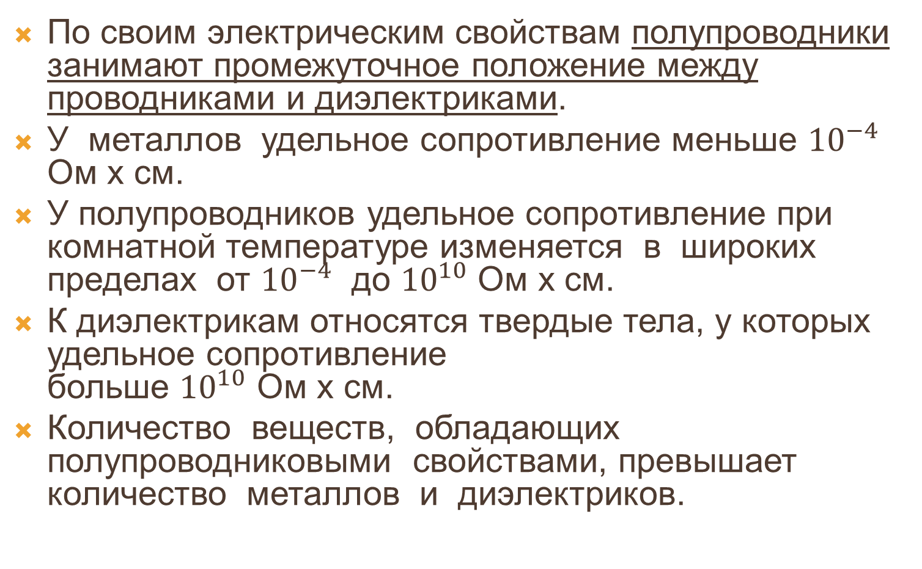
1.4. Физические явления в полупроводниках
По своим электрическим свойствам полупроводники занимают промежуточное положение между проводниками и диэлектриками.
У металлов удельное сопротивление меньше ${10}^{−4}$ Ом х см.
У полупроводников удельное сопротивление при комнатной температуре изменяется в широких пределах от ${10}^{−4}$ до ${10}^{10}$ Ом х см.
К диэлектрикам относятся твердые тела, у которых удельное сопротивление больше ${10}^{10}$ Ом х см.
Количество веществ, обладающих полупроводниковыми свойствами, превышает количество металлов и диэлектриков.

Slide 13
1.4. Физические явления в полупроводниках
Основные свойства полупроводников, резко отличающие их от проводников, следующие: – характер и степень зависимости электропроводности от температуры; – сильное влияние малых количеств примесей на электропроводность полупроводников; – чувствительность электропроводности к различного рода излучениям.

Slide 14
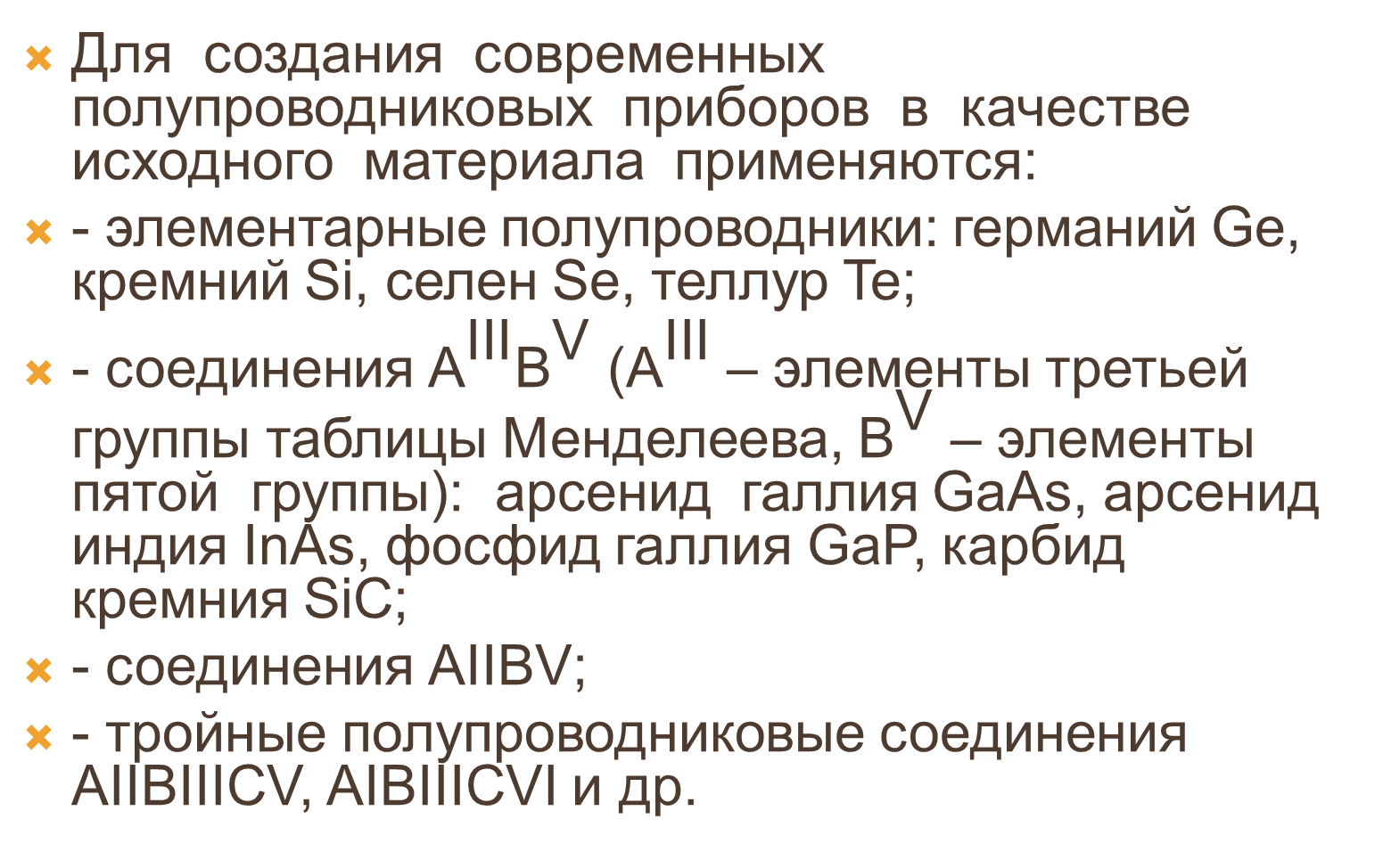
1.4. Физические явления в полупроводниках
Для создания современных полупроводниковых приборов в качестве исходного материала применяются:
- элементарные полупроводники: германий Ge, кремний Si, селен Se, теллур Te;
- соединения ${\text{А}}^{\text{III}}{\text{В}}^{\text{V}}$ (${\text{А}}^{\text{III}}$ – элементы третьей группы таблицы Менделеева, ${\text{В}}^{\text{V}}$ – элементы пятой группы): арсенид галлия GaAs, арсенид индия InAs, фосфид галлия GaP, карбид кремния SiC;
- соединения АIIВV;
- тройные полупроводниковые соединения АIIВIIIСV, АIВIIIСVI и др.

Slide 15
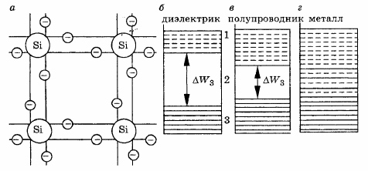
1.4. Физические явления в полупроводниках
Каждый электрон, входящий в состав атома, обладает определенной энергией или занимает определенный энергетический уровень.
Рисунок 1 – Структура связей атомов кремния и
условное обозначение электрических зон

Slide 16
1.4. Физические явления в полупроводниках
Структуры атомов различных элементов имеют оболочки полностью заполненные электронами (внутренние) и незаполненные (внешние) оболочки.
Электроны внешней оболочки атома называются валентными. Взаимное притяжение атомов осуществляется за счет общей пары валентных электронов (ковалентной связи), вращающихся по одной орбите вокруг этих атомов (рис. 1,а).
Валентные электроны, как наиболее удаленные от ядра, имеют с ним наиболее слабую связь, и поэтому под воздействием электрического поля, тепла, света и других причин могут отделяться от атома или молекулы и становиться свободным.

Slide 17
1.4. Физические явления в полупроводниках
Процесс отрыва и удаления одного или нескольких электронов от атома или молекулы называется ионизацией .
Электроны в атоме обладают только вполне определенными значениями энергии, составляющими совокупность дискретных уровней энергии атома.
В твердом теле, благодаря взаимодействию атомов, энергетические уровни расщепляются и образуют энергетические зоны, состоящие из отдельных близко расположенных по энергии уровней, число которых соответствует числу однородных атомов в данном теле (рис. 1,б).
Совокупность уровней, на каждом из которых могут находится электроны, называют разрешенной зоной (1,3 на рис. 1,б,в).

Slide 18
1.4. Физические явления в полупроводниках
В энергетическом спектре твердого тела можно выделить три зоны: заполненная (разрешенная) зона, запрещенная зона и зона проводимости. Разрешенная зона характеризуется тем, что все энергетические уровни валентных электронов при температуре 0 К заполнены электронами. Верхнюю заполненную зону называют валентной. Зона проводимости характеризуется наличием электронов, обладающих энергией, которая позволяет им освобождаться от связи с атомами и передвигаться внутри твердого тела под действием внешнего воздействия (например электрического поля). Запрещенная зона характеризуется тем, что в ее пределах нет энергетических уровней, на которых могли бы находиться электроны даже в идеальном кристалле.

Slide 19
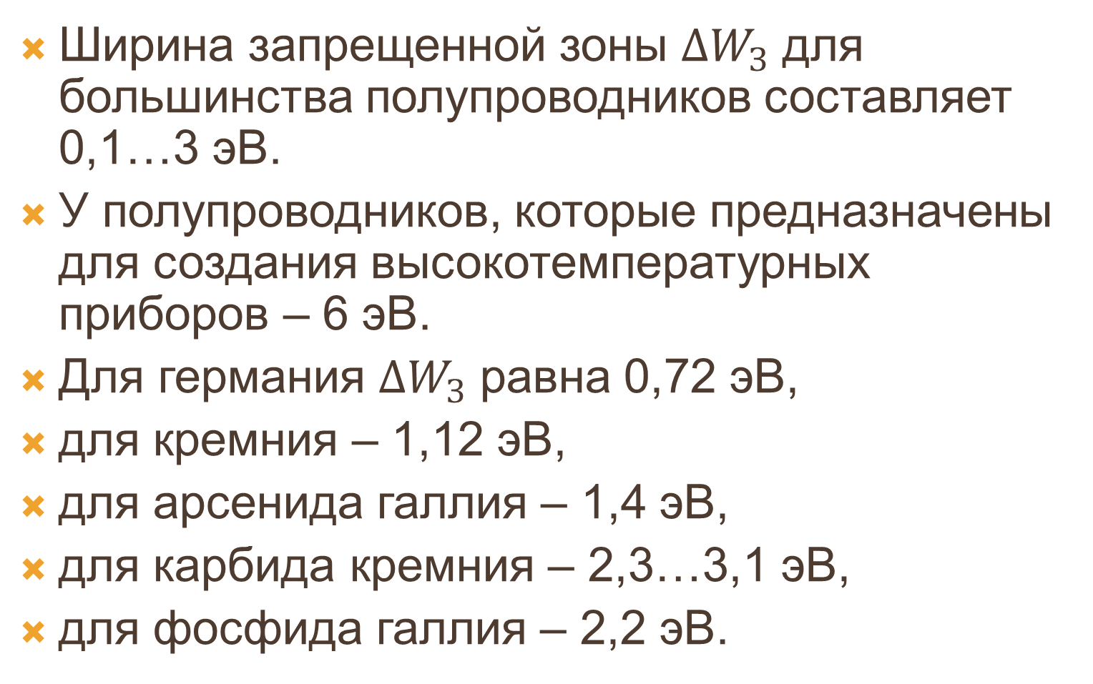
1.4. Физические явления в полупроводниках
Ширина запрещенной зоны ${∆W}_{З}$ для большинства полупроводников составляет 0,1…3 эВ.
У полупроводников, которые предназначены для создания высокотемпературных приборов – 6 эВ.
Для германия ${∆W}_{З}$ равна 0,72 эВ,
для кремния – 1,12 эВ,
для арсенида галлия – 1,4 эВ,
для карбида кремния – 2,3…3,1 эВ,
для фосфида галлия – 2,2 эВ.

Slide 20
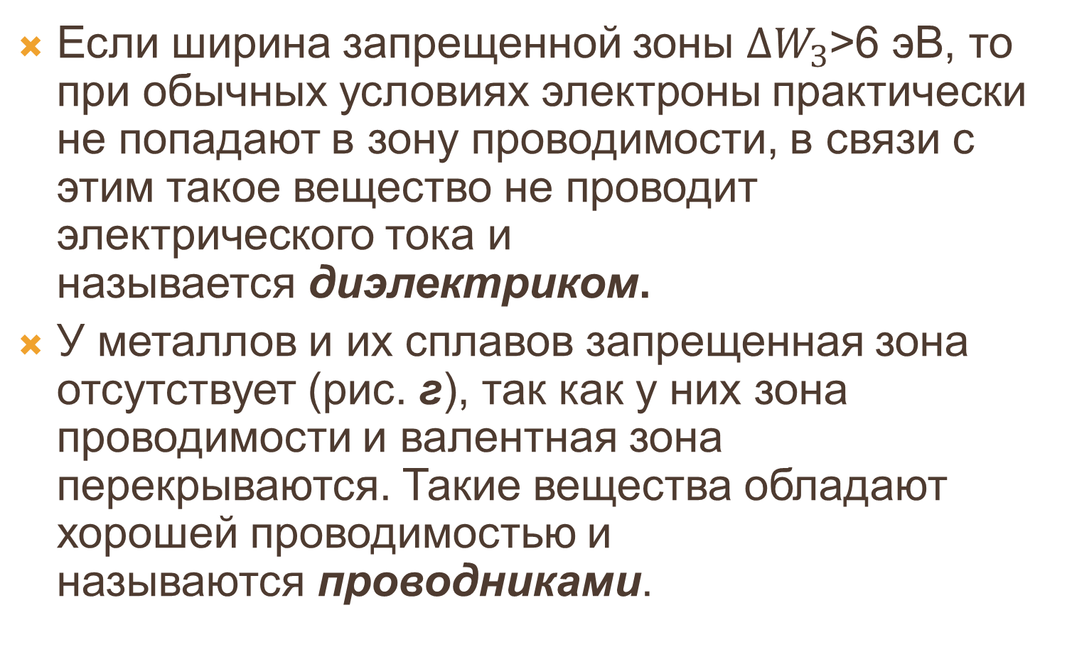
1.4. Физические явления в полупроводниках
Если ширина запрещенной зоны ${∆W}_{З}\text{>6}\text{ эВ}$, то при обычных условиях электроны практически не попадают в зону проводимости, в связи с этим такое вещество не проводит электрического тока и называется диэлектриком.
У металлов и их сплавов запрещенная зона отсутствует (рис. г), так как у них зона проводимости и валентная зона перекрываются. Такие вещества обладают хорошей проводимостью и называются проводниками.

Slide 21
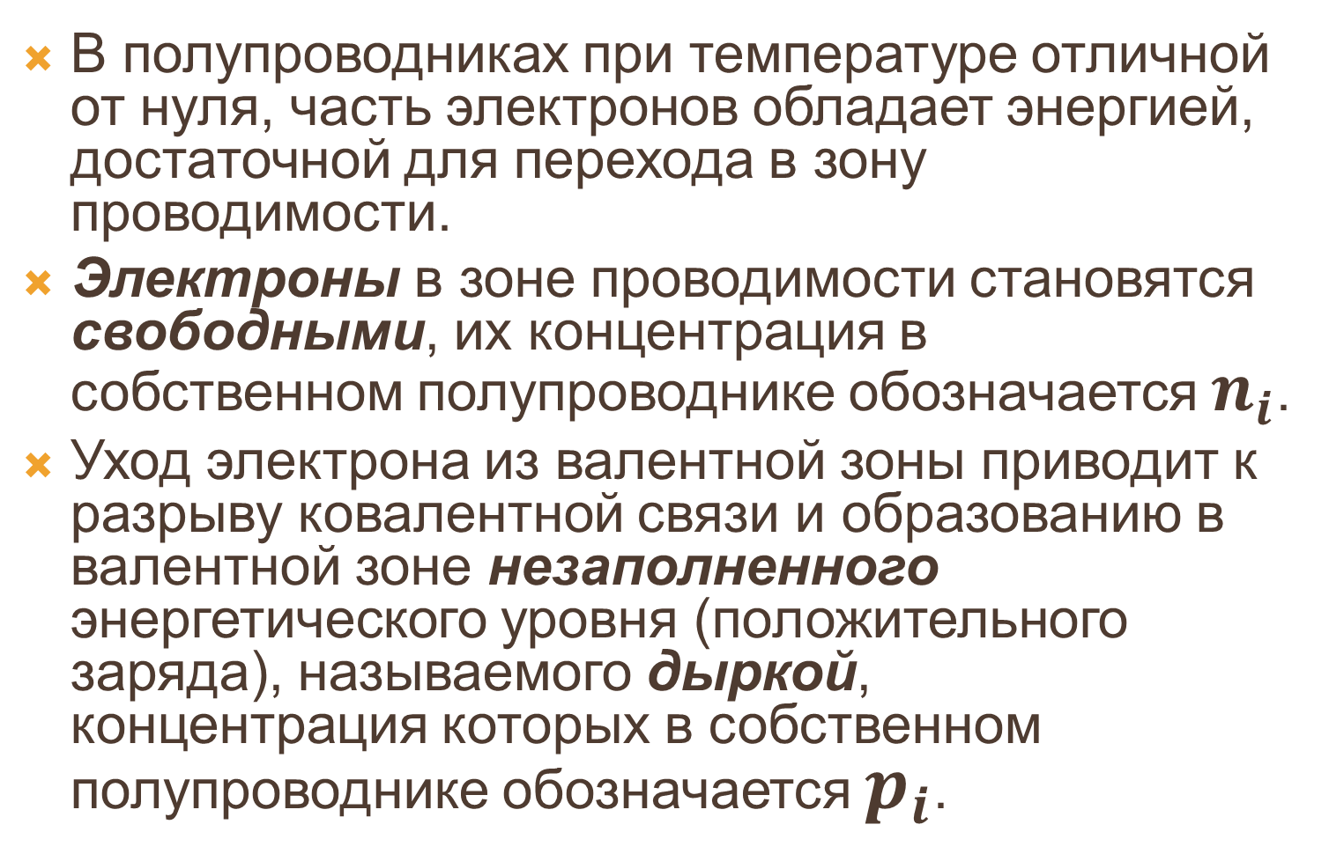
1.4. Физические явления в полупроводниках
В полупроводниках при температуре отличной от нуля, часть электронов обладает энергией, достаточной для перехода в зону проводимости.
Электроны в зоне проводимости становятся свободными, их концентрация в собственном полупроводнике обозначается $n_{i}$.
Уход электрона из валентной зоны приводит к разрыву ковалентной связи и образованию в валентной зоне незаполненного энергетического уровня (положительного заряда), называемого дыркой, концентрация которых в собственном полупроводнике обозначается $p_{i}$.

Slide 22
1.4. Физические явления в полупроводниках
Валентные электроны соседних атомов под воздействием электрического поля могут переходить на свободные уровни, создавая дырки в другом месте.
При этом движение электронов можно рассматривать как движение положительных зарядов – дырок.
У абсолютно чистого и однородного полупроводника (концентрация примесей настолько мала, что не оказывает существенного влияния на удельную проводимость полупроводника), при температуре отличной от 0 К образуются свободные электроны и дырки.

Slide 23
1.4. Физические явления в полупроводниках
Процесс образования пар электрон-дырка называется генерацией . После своего появления дырка под действием тепловой энергии совершает хаотическое движение в валентной зоне так же, как электрон в зоне проводимости.
При этом возможен процесс захвата электронов зоны проводимости дырками валентной зоны. При этом разорванные ковалентные связи восстанавливаются, а носители заряда – электрон и дырка – исчезают. Процесс исчезновения пар электрон–дырка называется рекомбинацией.
Этот процесс сопровождается выделением энергии, которая идет на нагрев кристаллической решетки и частично излучается во внешнюю среду.

Slide 24
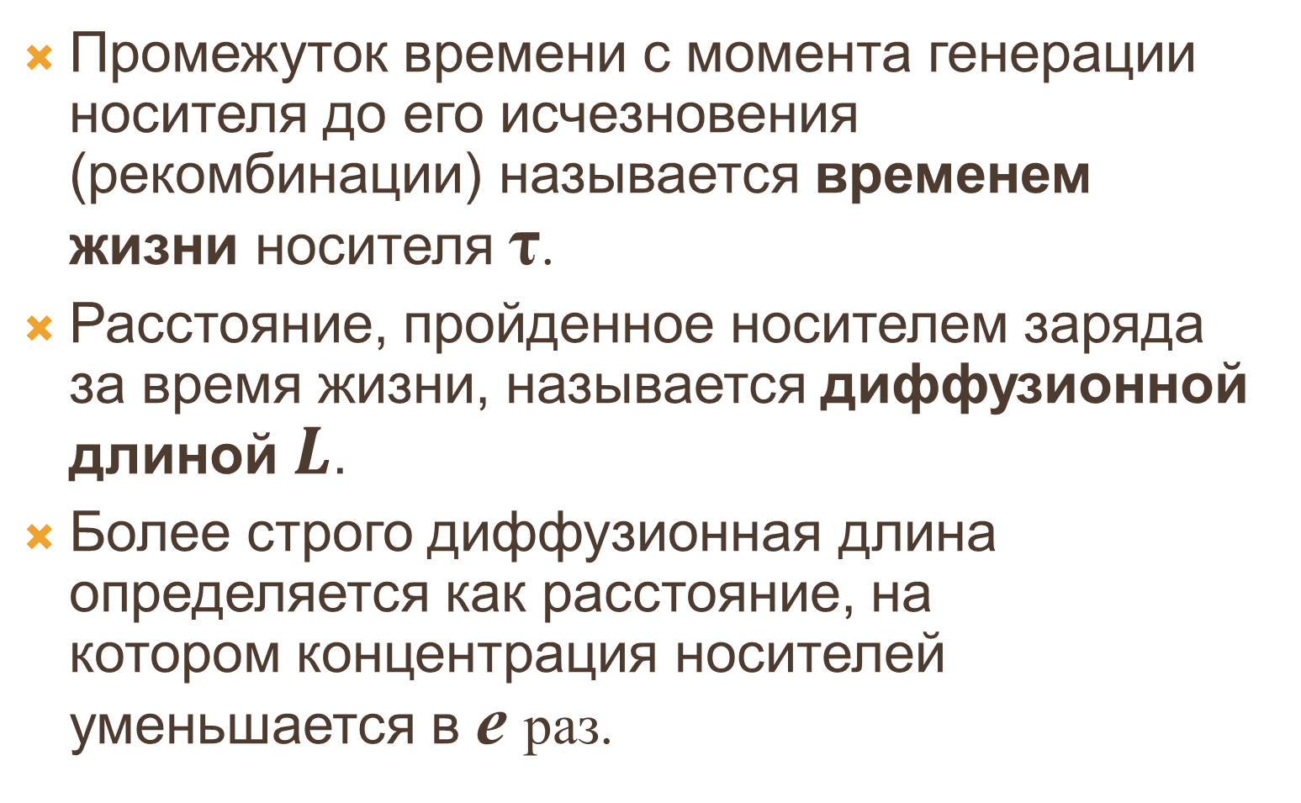
1.4. Физические явления в полупроводниках
Промежуток времени с момента генерации носителя до его исчезновения (рекомбинации) называется временем жизни носителя τ.
Расстояние, пройденное носителем заряда за время жизни, называется диффузионной длиной $L$.
Более строго диффузионная длина определяется как расстояние, на котором концентрация носителей уменьшается в e раз.

Slide 25
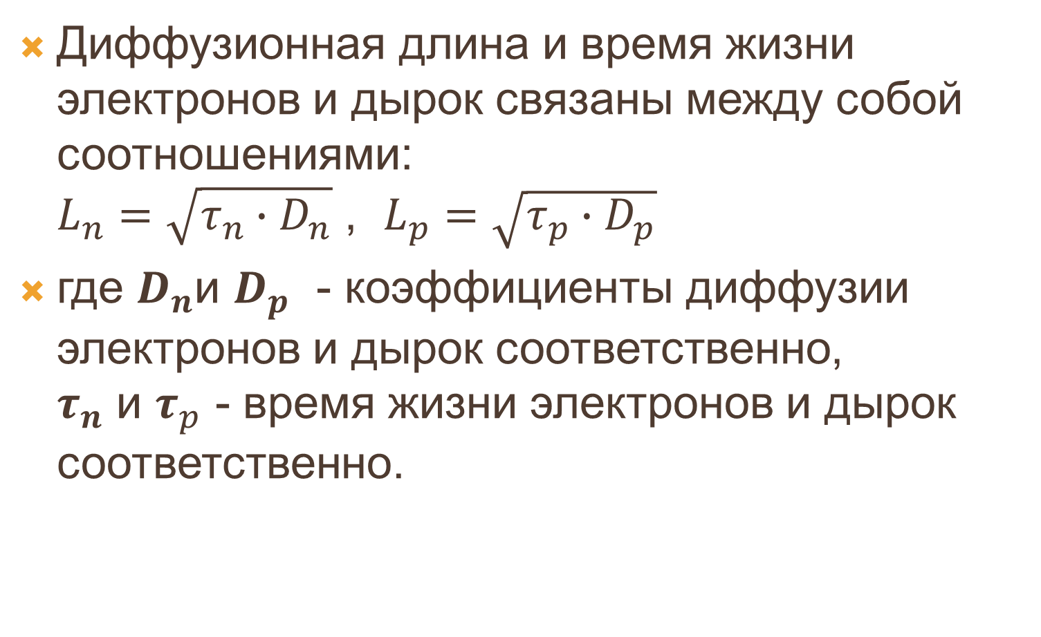
1.4. Физические явления в полупроводниках
Диффузионная длина и время жизни электронов и дырок связаны между собой соотношениями: $L_{n}=\sqrt{τ_{n}∙D_{n}}$ , $L_{p}=\sqrt{τ_{p}∙D_{p}}$
где $D_{n}$и $D_{p}$ - коэффициенты диффузии электронов и дырок соответственно, $τ_{n}$ и $τ_{p}$ - время жизни электронов и дырок соответственно.

Slide 26
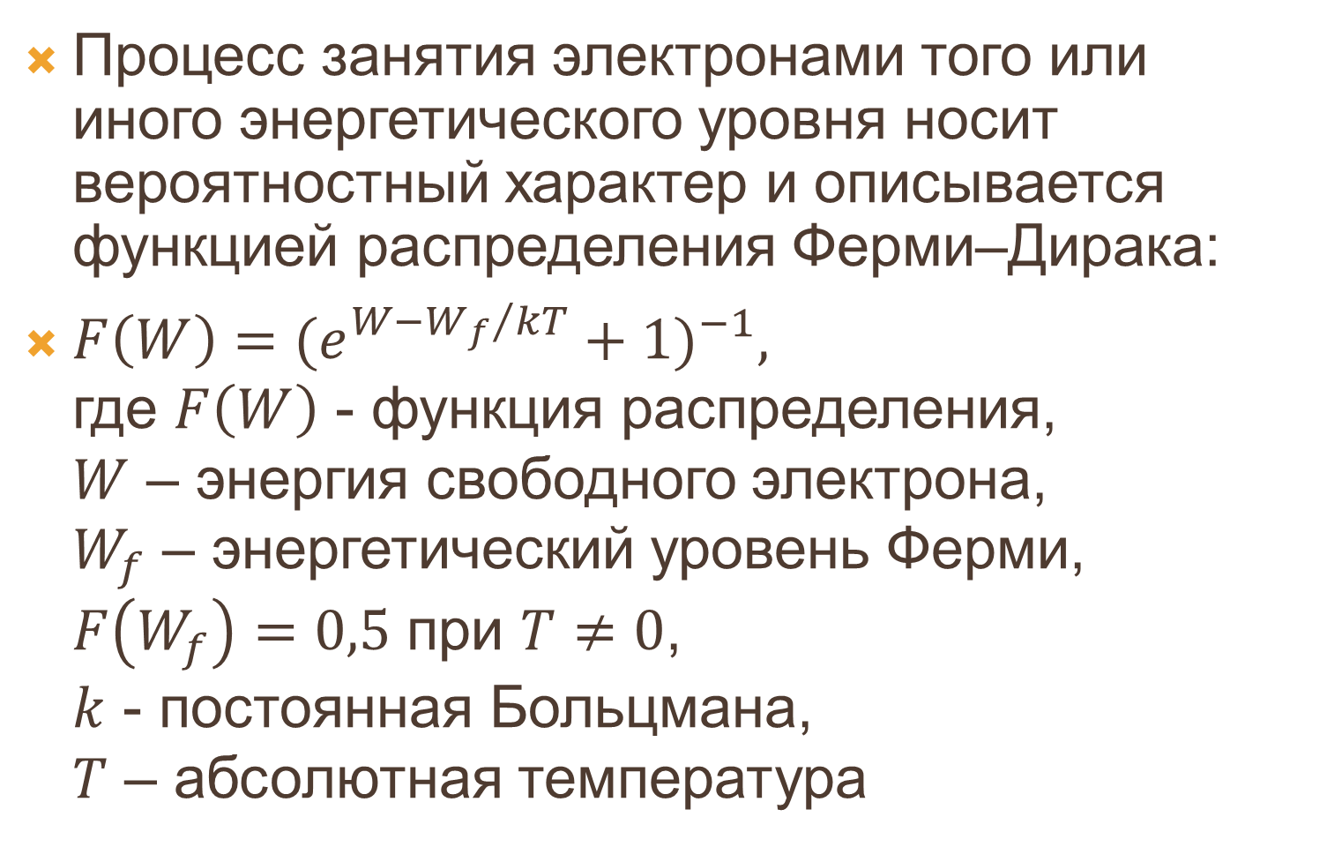
1.4. Физические явления в полупроводниках
Процесс занятия электронами того или иного энергетического уровня носит вероятностный характер и описывается функцией распределения Ферми–Дирака:
$F\left(W\right)={(e^{{W−W_{f}}/{kT}}+1)}^{−1},$ где $F\left(W\right)$ - функция распределения, $W$ – энергия свободного электрона, $W_{f}$ – энергетический уровень Ферми, $F\left(W_{f}\right)=0,5$ при $T≠0$, $k$ - постоянная Больцмана, $T$ – абсолютная температура

Slide 27
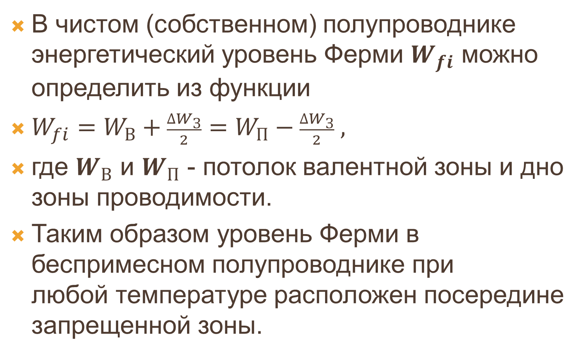
1.4. Физические явления в полупроводниках
В чистом (собственном) полупроводнике энергетический уровень Ферми $W_{fi}$ можно определить из функции
$W_{fi}=W_{В}+\frac{{∆W}_{З}}{2}=W_{П}−\frac{{∆W}_{З}}{2} ,$
где $W_{В}$ и $W_{П}$ - потолок валентной зоны и дно зоны проводимости.
Таким образом уровень Ферми в беспримесном полупроводнике при любой температуре расположен посередине запрещенной зоны.

Slide 28
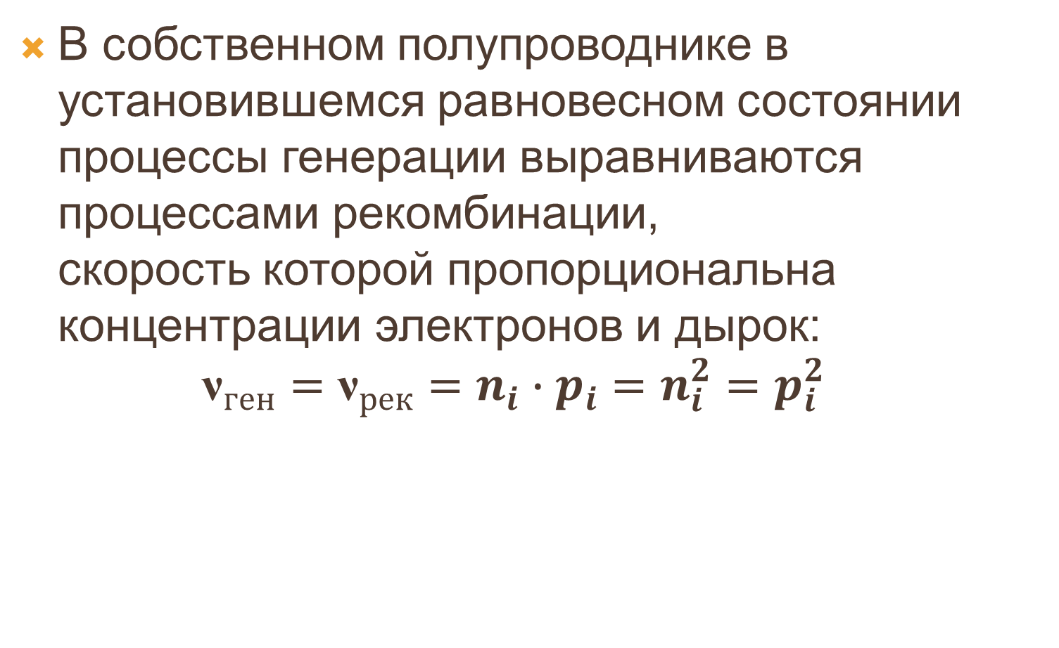
1.4. Физические явления в полупроводниках
В собственном полупроводнике в установившемся равновесном состоянии процессы генерации выравниваются процессами рекомбинации, скорость которой пропорциональна концентрации электронов и дырок: ${\text{ν}}_{ген}={\text{ν}}_{рек}=n_{i}∙p_{i}=n_{i}^{2}=p_{i}^{2}$

